Slide 1
Обредни хлебови
Моравац, 30.3.2018.

Slide 2
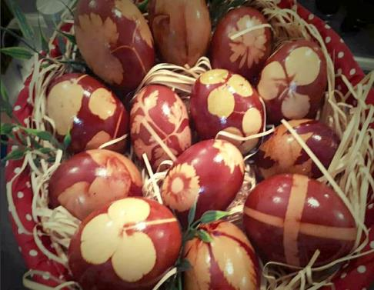
Поред вина, воде и ускршњих јаја, Ускршњи обредни хлебови су део приношења жртве – у чему је и основни смисао ритуала.

Slide 3
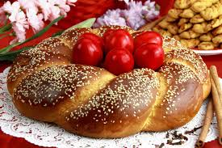
Велики васкршњи колач
Ова врста хлеба — колача, округлог је и уплетеног облика са јајетом у средини, које може бити необојено или обојено црвеном бојом.

Slide 4
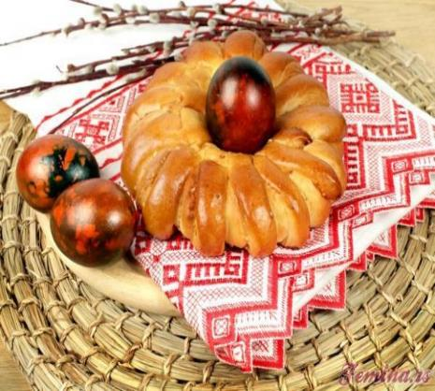
Хлеб јајченица
Јајченица је Ускршњи хлеб — колач мањих димензија обично кружног облика, и спрема се у Ускршњу суботу. На горњој површини има утиснуто јаје.

Slide 5
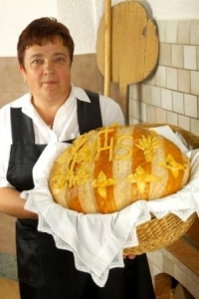
Сватовска погача
Обредни хлеб који меси свекрва од најбољег брашна, украшава украсима од теста и даје сватовима који иду по младу.

Slide 6
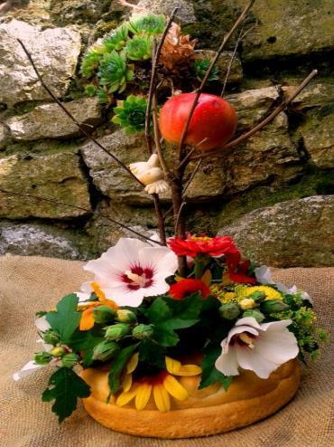
Свадбени хлеб саборник
То је обредни хлеб који се меси код младине и младожењине куће, посебно. Једни су од најукрашенијих и најлепших обредних хлебова који се украшавају цвећем, јабукама, биљем и гранчицом са птичицама.

Slide 7
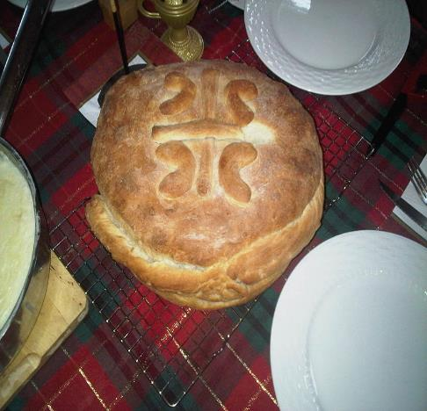
Божићни обредни хлебови
Чесница је округли
обредни хлеб или колач,
који је неизоставан део божићног доручка у српској традицији.

Slide 8
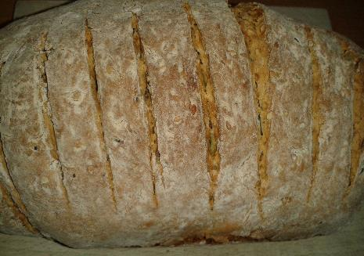
„Здравље и весеље“
Један је од најзаначајнијих фигуралних хлебова који су укућани јели за Бадње вече или првог дана Божића за ручак.
Улога и значај овог колача у облику векне или погаче, најбоље се види из ритуала његовог печења. Пре него што се стави у пећ, његова горња површина је засецана ножем онолико пута колико је чланова домаћинства.

Slide 9
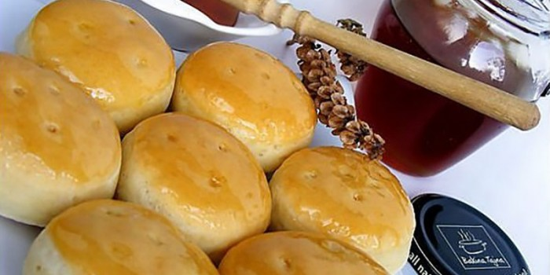
Младенчићи
На овај дан жене устају рано и месе четрдесет колачића, који се називају Младенчићи, и симболизују дуг, срећан и сладак живот. Зато се младенчићи премазују медом.

Slide 10
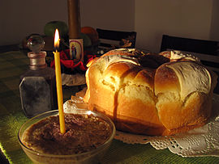
Славски обредни хлебови
Славски обредни хлеб традиционални је српски колач, који се меси за крсну славу. Обичај је да домаћица испече колач који затим свештеник освешта, залије црвеним вином и ломи сваком присутном члану породице по комад пре ручка.

Slide 11
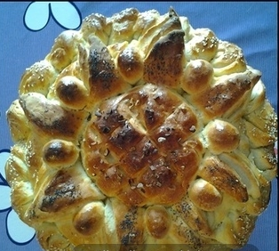
Обредни породични хлебови
За новорођено дете меси се обредни хлеб „повојница“.

